Slide 1
广佛西环城际计划今年动工建设
本周黄埔保持全市成交主力位置
一周楼市快报
（2022.01.01-2022.01.07）
方圆生活服务市场研究中心 出版

Slide 2
宏观环境分析
国务院：推动要素市场化配置改革，促进经济高质量发展
南沙等四地开展跨境贸易投资高水平开放试点，优化营商环境
广佛西环城际环评公示，未来花都至佛山路程将缩短半小时
土地供求分析
导读
本周非工业用地供应8.2万㎡
本周非工业用地成交7.2万㎡
住宅市场情况
供应：全市供应993套，环比下降53%
成交：全市成交1406套，环比下降70 %
项目推新情况
本周全市1个项目加推

Slide 3
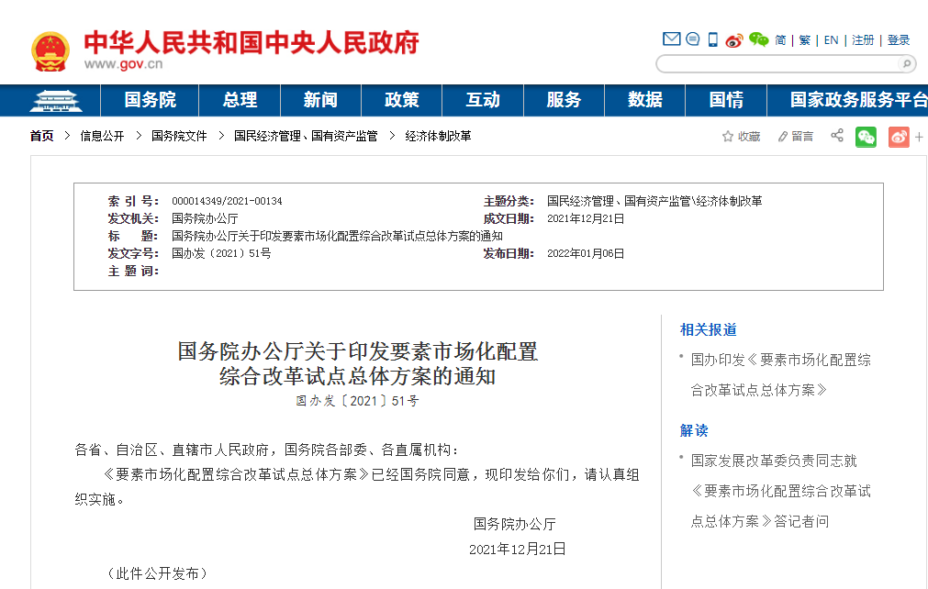
国务院：推动要素市场化配置改革，促进经济高质量发展
——1月6日，国务院办公厅发布关于印发《要素市场化配置综合改革试点总体方案》的通知，推动要素市场化配置改革向纵深发展，激发市场主体活力，促进经济高质量发展。
宏观政策
要素市场化配置综合改革试点总体方案主要内容
要素 | 具体要求
土地 | 以推进土地集约高效利用和建立健全城乡统一的建设用地市场为重点，探索赋予试点地区更大土地配置自主权，支持产业用地实行“标准地”出让、不同产业用地类型合理转换，探索深化农村宅基地和集体建设用地改革。
劳动力 | 进一步深化户籍制度改革，试行以经常居住地登记户口制度，支持建立以身份证为标识的人口管理服务制度，推动加快畅通劳动力和人才社会性流动渠道。
资本 | 强化服务实体经济发展功能
技术 | 探索对重大战略项目、重点产业链和创新链实施创新资源协同配置，构建项目、平台、人才、资金等全要素一体化配置的创新服务体系
方圆观点：《方案》明确优先考虑发展潜力较大的城市群、都市圈或中心城市等开展要素市场化配置综合改革试点，粤港澳大湾区作为建设国际一流湾区和世界级城市群的国家战略，或被纳入为改革试点区域之一，未来将进一步提高大湾区的土地要素配置效率，畅通湾区内劳动力和人才社会性的流动，激发市场主体活力，促进经济高质量发展。

Slide 4
南沙等四地开展跨境贸易投资高水平开放试点，优化营商环境
——1月4日，国家外汇管理局发布通知：经国务院批准，将在上海自由贸易试验区临港新片区、广东自由贸易试验区南沙新区片区、海南自由贸易港洋浦经济开发区、浙江省宁波市北仑区等区域开展跨境贸易投资高水平开放试点。
宏观政策
试点政策涵盖内容
跨境贸易投资高水平开放试点区域
拓宽企业跨境投融资渠道，支持中小微高新技术企业一定额度内自主借用外债；提升跨境投融资便利化水平，外商投资企业境内再投资免于登记
资本项目改革
01
经常项目便利化
支持银行优化新型国际贸易结算，有序扩大贸易收支轧差净额结算企业范围
上海临港新片区
02
浙江宁波北仑区
风险防控与监管
完善外汇市场“宏观审慎+微观监管”两位一体管理框架；加强跨境资金流动风险监测预警和逆周期调节
03
广东南沙新区片区
海南洋浦经济开发区
方圆观点：此次试点有利于进一步深化外汇领域改革开放，提升跨境贸易投资自由化便利化水平，持续优化南沙等试点区域的营商环境，服务片区实体经济发展，助力宏观经济稳定。

Slide 5
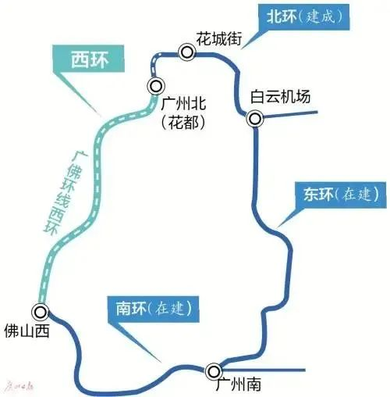
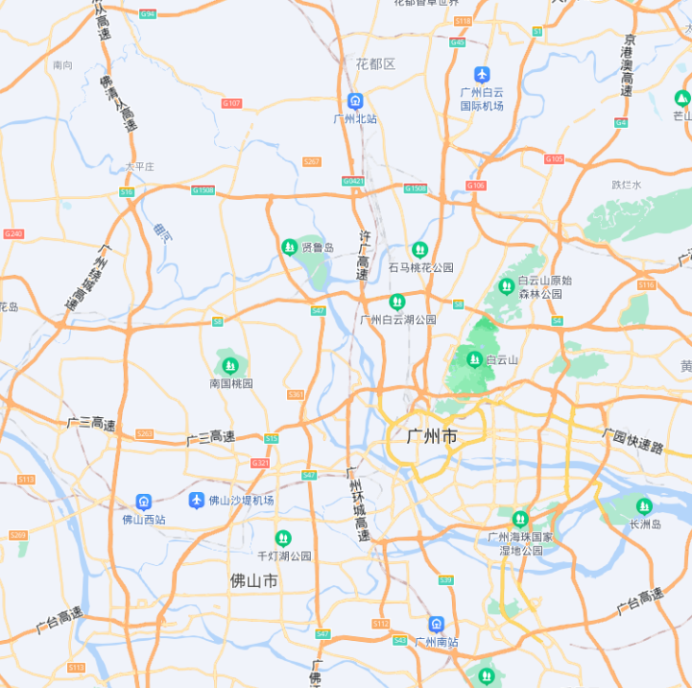
城市规划
广佛西环城际环评公示，未来花都至佛山路程将缩短半小时
——近日，珠三角城际轨道交通广佛环线佛山西站至广州北站段（广佛西环）环评书被广东省生态环境厅受理并进行公示，建成后将组成完整的广佛环线，实现广州花都中心区与佛山市中心30分钟通达。
广佛环线佛山西站至广州北站段概况
（广佛西环）
线路走向
线路起自佛山西站，经佛山市南海区、广州市花都区和白云区江高镇，止于广州北站
站点设置
全线共设车站7座，分别为狮山东站、大榄站、官窑南站、和桂站、炭步站、花都港站、神山北站，其中狮山东站为地下中间站，其余 6 座车站为高架中间站
建设计划
2022年开工建设，总投资约245亿元，建设总工期60个月
方圆观点：广佛西环城际是粤港澳城际铁路建设规划中的一部分，也是广佛同城化建设的重要内容。建成后，花都中心区与佛山市中心的联系将进一步加强，有利于沿线区域承接城区外溢的居住需求。

Slide 6
土地市场
本周1宗非工业用地挂牌；1宗非工业地块出让
供应：8.2万㎡
成交：7.2万㎡
供应：广州本周挂牌出让1宗黄埔知识城商办地块，占地2.3万㎡ ，总建8.2万㎡ 。
成交：广州本周出让1宗黄埔开发区商办地块，占地1.6万㎡ ，总建7.2万㎡ 。
方圆生活服务市场研究中心
数据来源：广州公共资源交易中心 方圆生活服务市场研究中心整理

Slide 7
土地情况
本周黄埔区挂牌、出让各1宗商办用地
本周挂牌非工业用地情况一览
区域 | 板块 | 地块 | 土地类型 | 占地面积（㎡） | 建筑面积（㎡） | 起拍总价（万元） | 起拍楼面地价（元/㎡）
黄埔区 | 知识城 | 中新广州知识城科教创新区内，改革大道以东，科教一路以北ZSCKD-D2-2 | 商办用地 | 23387 | 81855 | 31889 | 3896
本周出让非工业用地情况一览
区域 | 板块 | 地块 | 土地类型 | 占地面积（㎡） | 建筑面积（㎡） | 成交总价 （万元） | 成交楼面地价（元/㎡） | 溢价率 | 竞得人
黄埔区 | 开发区 | 黄埔区穗东街电厂东路以西、港前路以北HP-SD-04 | 商办用地 | 15986 | 71937 | 43417 | 6035 | 0% | 广州高新区投资控股有限公司
数据来源：广州公共资源交易中心 方圆生活服务市场研究中心整理

Slide 8
住宅市场
本周全市供应量下降53%，黄埔成为全市供应主力
供应：993套
环比 53%
本周住宅供应993套，环比大幅下降53%。全市仅黄埔、白云、番禺三区有新增住宅供应，其中黄埔共计获批预售838套，占比全市84%，分别来自【升龙学府上城】及【合生中央城】，支撑区域成为全市供应主力。
方圆生活服务市场研究中心
数据来源：阳光家缘，方圆生活服务市场研究中心整理

Slide 9
住宅市场
年末冲刺季过后，开发商推货节奏放缓，本周全市成交环比下降七成
成交：1406套
年末冲刺季过后，2021年首周市场热度整体有所下滑，开发商推货节奏放缓，市场以持销或零星加推为主，影响本周全市成交量环比下降70%。
环比 70%
方圆生活服务市场研究中心
数据来源：阳光家缘，方圆生活服务市场研究中心整理

Slide 10
住宅市场
本周各区成交均有所下降，黄埔保持全市成交主力位置
中心区各区成交环比下降集中于55-95%，其中老黄埔【富力南驰·富颐华庭】、【文冲悦时代花园】、知识城【星汇城】均成交逾40套，支撑区域保持全市的成交主力位置。
外围各区均亦迎来成交回调现象，降幅集中55-85%。增城热点项目维持30-40套去化水平，【敏捷绿湖国际城】、【誉山国际】等以高位成交领跑片区。本周花都降幅最大，成交量环比下降约八成，除【祈福万景峰】成交22套，其余项目均低于10套水平。
成交主力
黄埔
套
中心六区
外围五区
方圆生活服务市场研究中心
数据来源：阳光家缘，方圆生活服务市场研究中心整理

Slide 11
住宅市场
本周上榜成交套数TOP10项目集中于中心区及东部，黄埔占据六席
成交冠军
【富颐华庭】
本周上榜成交套数TOP10项目主要集中于中心区及东部，其中黄埔区占据六席，【富力南驰·富颐华庭】以集中签约47套，签约面积0.5万㎡，排名榜单首位。
受节后项目营销力度减弱影响，本周上榜项目周度成交量较前期有所减少，整体集中25-50套。
本周签约套数TOP10项目
本周签约面积TOP10项目
排名 | 项目名称 | 区域 | 签约套数 | 签约面积（㎡）
1 | 富力南驰·富颐华庭 | 黄埔 | 47 | 5239
2 | 文冲悦时代花园 | 黄埔 | 42 | 4730
3 | 星汇城 | 黄埔 | 41 | 3941
4 | 誉山国际 | 增城 | 38 | 3294
5 | 保利罗兰国际 | 黄埔 | 37 | 3675
6 | 万科城市之光 | 黄埔 | 35 | 3728
7 | 时代天韵 | 黄埔 | 30 | 2610
8 | 敏捷绿湖国际城 | 增城 | 30 | 2997
9 | 保利天汇 | 天河 | 30 | 2991
10 | 珠江花城 | 天河 | 27 | 2932
排名 | 项目名称 | 区域 | 签约套数 | 签约面积（㎡）
1 | 富力南驰·富颐华庭 | 黄埔 | 47 | 5239
2 | 文冲悦时代花园 | 黄埔 | 42 | 4730
3 | 星汇城 | 黄埔 | 41 | 3941
4 | 万科城市之光 | 黄埔 | 35 | 3728
5 | 新世界云逸 | 白云 | 26 | 3691
6 | 保利罗兰国际 | 黄埔 | 37 | 3675
7 | 誉山国际 | 增城 | 38 | 3294
8 | 敏捷绿湖国际城 | 增城 | 30 | 2997
9 | 保利天汇 | 天河 | 30 | 2991
10 | 珠江花城 | 天河 | 27 | 2932
方圆生活服务市场研究中心
方圆生活服务市场研究中心
数据来源：阳光家缘，方圆生活服务市场研究中心整理

Slide 12
项目加推动态
本周全市1个项目加推
本周部分开盘/加推项目一览
区域 | 加推项目 | 加推/开盘 | 时间 | 加推楼栋 | 加推套数 | 主力户型 | 均价（元/㎡） | 优惠/营销活动/ 去化情况
黄埔 | 卓越招商臻珑府 | 加推 | 2022/1/8 | 6栋 | 64 | 89-114㎡三至四房 | 45900-47800带装修 | 暂未获知去化情况
备注：数据为不完全统计，来源于市场调研，方圆生活服务市场研究中心整理

Slide 13
附录1
2022年01月01日—2022年01月07日广州新批住宅预售货量情况表
区域 | 楼盘名称 | 推出栋别 | 套数 | 总面积 (㎡) | 类型 | 户型 | 面积区间 | 取证时间
白云 | 中建星光城 | 自编号1#、2# | 138 | 11295 | 洋房 | 二房、三房 | 70-100㎡ | 2022-01-04
黄埔 | 升龙学府上城 | 自编号1#、7#、8#、9# | 476 | 58046 | 洋房 | 三房、四房 | 97-143㎡ | 2022-01-04
黄埔 | 合生中央城 | 自编N6、N7栋 | 362 | 35341 | 洋房 | 二房、三房 | 85-160㎡ | 2022-01-05
番禺 | 凯德·山海连城 | 27栋、28栋、29栋 | 17 | 3536 | 叠墅 | 复式 | 204-244㎡ | 2022-01-05
合计 |  |  | 993 | 11万㎡ | —— | —— | —— | ——

Slide 14
附录1
2022年01月01日—2022年01月07日广州新批商办预售货量情况表
区域 | 楼盘名称 | 推出栋别 | 套数 | 总面积 (㎡) | 类型 | 户型 | 面积区间 | 取证时间
番禺 | 藏珑府 | 自编号C栋 | 561 | 22686 | 办公（公寓） | 其他 | 37-42㎡ | 2022-01-06
 | 国科众安·江屿大观 | 13栋、18栋 | 20 | 3558 | 办公（叠墅） | 其他 | 159-202㎡ | 2022/01/07
 |  | 16栋 | 8 | 1463 | 办公（叠墅） | 其他 | 165-201㎡ | 2022/01/07
合计 |  |  | 589 | 2.8万㎡ | —— | —— | —— | ——

